Slide 1
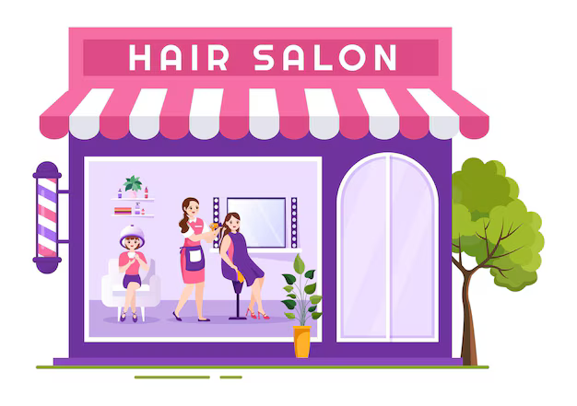


Slide 2
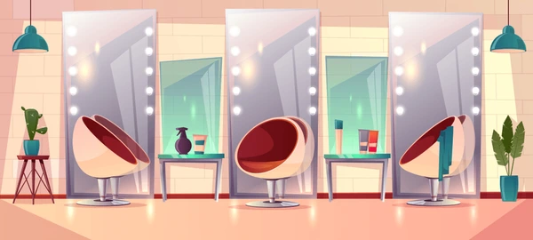
disculpe vengo hacerme el cabello
Buenas tardes

